Slide 1
Apropos Irrtum Nr. 35
Datum:
Referent/Referentin:
Notes:
Achtung:
Diese Folien können betriebsspezifisch angepasst werden und dürfen innerbetrieblich verwendet werden.
Jede anderweitige Nutzung, insbesondere die Integration in andere Produkte (z. B. E-Learnings), die Nutzung für eigene Veröffentlichungen oder Medien, die kostenfreie oder kostenpflichtige Weitergabe an Dritte oder die Entnahme von Bildmaterial ist nicht zulässig.
Zur Anpassung der Werte für „Datum“ und „Referent/Referentin“, ändern Sie die Texte auf der Startfolie und wählen Sie dann in der PowerPoint-Menüleiste die Befehlsfolge Einfügen → Kopf und Fußzeile → Für alle übernehmen. Dadurch werden die Fußzeilen in allen Folien aktualisiert.
Zur Integration Ihres Unternehmenslogos wechseln Sie in die Masterfolie über Ansicht → Folienmaster. Klicken Sie auf den obersten Folienmaster, entfernen Sie das Bild mit dem Kundenlogo und integrieren Sie – falls gewünscht – Ihr eigenes Logo.
Auf allen Folien ist dann das neu eingefügte Logo enthalten.
© BG RCI / Jedermann-Verlag GmbH, Heidelberg
Achtung:
Diese Folien können betriebsspezifisch angepasst werden und dürfen innerbetrieblich verwendet werden.
Jede anderweitige Nutzung, insbesondere die Integration in andere Produkte (z. B. E-Learnings), die Nutzung für eigene Veröffentlichungen oder Medien, die kostenfreie oder kostenpflichtige Weitergabe an Dritte oder die Entnahme von Bildmaterial ist nicht zulässig.
Zur Anpassung der Werte für „Datum“ und „Referent/Referentin“, ändern Sie die Texte auf der Startfolie und wählen Sie dann in der PowerPoint-Menüleiste die Befehlsfolge Einfügen → Kopf und Fußzeile → Für alle übernehmen. Dadurch werden die Fußzeilen in allen Folien aktualisiert.
Zur Integration Ihres Unternehmenslogos wechseln Sie in die Masterfolie über Ansicht → Folienmaster. Klicken Sie auf den obersten Folienmaster, entfernen Sie das Bild mit dem Kundenlogo und integrieren Sie – falls gewünscht – Ihr eigenes Logo.
Auf allen Folien ist dann das neu eingefügte Logo enthalten.
© BG RCI / Jedermann-Verlag GmbH, Heidelberg

Slide 2
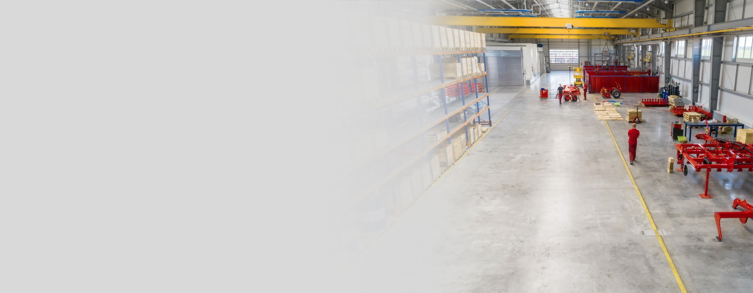
Unter Wolken gibt‘s keinen Sonnenbrand
Wir haben im Sommer immer mindestens ein UV-T-Shirt an und cremen uns ein, außer wenn`s regnet.
Ich gehe immer ins Solarium. Das ist ungefährlich und schützt mich vor Sonnenbrand.
Ich hab mir da schon mal einen Sonnenbrand geholt.
Später kriegst du dann aber Hautkrebs.
Sonne ist Leben. Ein kleiner Sonnenbrand schadet nicht.
Meine Sonnenbrände sind alle von alleine wieder weggegangen.
Deine Haut vergisst nichts!
Sonnenbrände sind nur für Kinder gefährlich
Das Eincremen ist sowieso so lästig.
Stimmt, Wolken wirken wie ein UV-Filter.
Es kommt vor allem auf die Tageszeit an, die Wolken sind egal.

Slide 3
Unter Wolken gibt‘s keinen Sonnenbrand
Und jetzt IHRE Meinung!
Was denken Sie?

Slide 4
Unter Wolken gibt‘s keinen Sonnenbrand
Richtig ist …
Ein bewölkter Himmel reduziert die Strahlung nur unwesentlich.
Über 90 Prozent der UV-Strahlung durchdringen eine leichte Bewölkung.

Slide 5
Unter Wolken gibt‘s keinen Sonnenbrand
Empfehlung
Bestimmen und bewerten Sie die Strahlungs-intensität nach Jahreszeit, Tageszeit und Ort oder mittels UV-Index.
Die Schattenlänge ist ein wichtiger Hinweisgeber: Je kürzer der eigene Körperschatten, desto intensiver ist die Strahlung.
Abhängig von der UV-Intensität ist ein zusätzlicher Sonnenschutz notwendig. Ansonsten besteht die Gefahr von Hautschäden.

Slide 6
Unter Wolken gibt‘s keinen Sonnenbrand
Weitere Informationen
Merkblatt A 023-1: Arbeiten im Freien – Gefährdung durch Sonnenstrahlung
„kurz & bündig“ KB 015: Arbeiten im Freien – Gefährdung durch Sonnenstrahlung

Slide 7
Unter Wolken gibt‘s keinen Sonnenbrand
Quelle
Die vorliegende Präsentation basiert auf dem Merkblatt A 039 „Populäre Irrtümer im Arbeitsschutz“ der BG RCI (Populärer Irrtum Nr. 35). Im Merkblatt finden Sie weitere 43 kursierende Aussagen mit falschem Inhalt, die sich hartnäckig jeder nachhaltigen Richtigstellung zu widersetzen scheinen.
Bezugsquelle des Merkblatts: medienshop.bgrci.de. 172 Seiten im Format A5.
Mitgliedsbetriebe der BG RCI erhalten die Broschüre kostenlos.
Für Dritte ist sie kostenpflichtig.
Download unter downloadcenter.bgrci.de möglich.

Slide 8
Unter Wolken gibt‘s keinen Sonnenbrand
Nutzungshinweise
Diese Präsentation eignet sich insbesondere für einen Seminareinstieg mit dem Ziel, die Gruppe zu aktivieren und „ins Gespräch zu kommen“. Der Ansatz ist modern und basiert auf aktuellen Forschungsergebnissen: Mit einem zu lösenden Problem, einer Frage, einem Rätsel oder einem Irrtum starten – das ist bei Unterweisungen nachweislich sehr effektiv.
Folie 1 startet daher mit einem Irrtum. Folie 2 gibt eine geführte Diskussion wieder und regt zum Mitdiskutieren an. Mit Folie 3 kann die Diskussion je nach Situation fortgeführt werden. Mit Folien 4 und 5 erfolgt anschließend die Richtigstellung. Zur Vorbereitung der Referentin oder des Referenten kann insbesondere das Merkblatt A 039 und die darin empfohlene Literatur genutzt werden.
Ergebnis: Ein erwiesenermaßen hoher Behaltens- und Wiedererkennungseffekt mit Spaß. Weitere Präsentationen stehen unter downloadcenter.bgrci.de bereit.
Achtung: Diese Folien können betriebsspezifisch angepasst werden und dürfen inner-betrieblich verwendet werden. Jede anderweitige Nutzung, insbesondere die Integration in andere Produkte (z. B. E-Learnings), die Nutzung für eigene Veröffentlichungen oder Medien, die kostenfreie oder kostenpflichtige Weitergabe an Dritte oder die Entnahme von Bildmaterial ist nicht zulässig.
© BG RCI / Jedermann-Verlag GmbH, Heidelberg

